Slide 1

Můžeme jednat svobodně?
Sociologie
(Porodní asistentky – PS)
(Zdravotničtí záchranáři – PS)
Tomáš Doseděl
dosedel@fss.muni.cz
www.fss.muni.cz

Slide 2
Můžeme jednat svobodně?

Slide 3

Můžeme jednat svobodně?

Slide 4
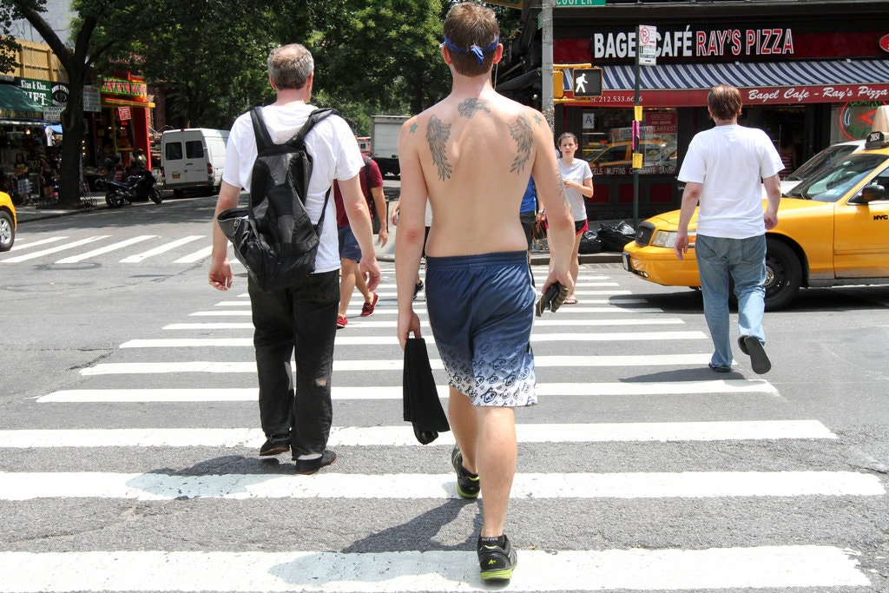
Můžeme jednat svobodně?

Slide 5
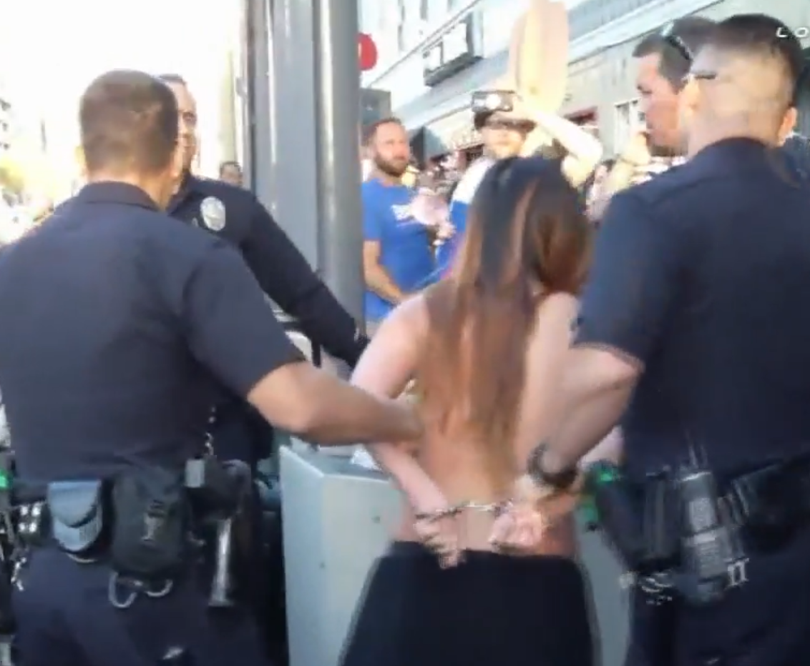
Můžeme jednat svobodně?

Slide 6
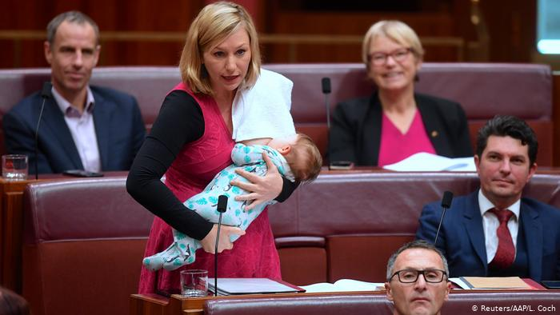
Můžeme jednat svobodně?

Slide 7
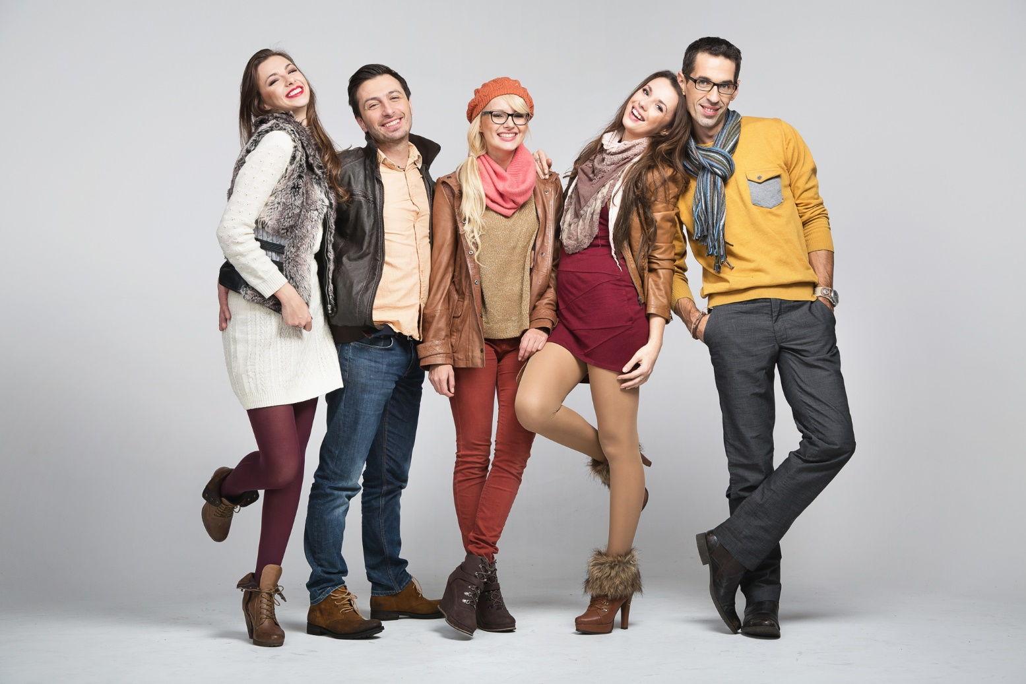
Můžeme jednat svobodně?

Slide 8
Co nás nutí jednat tak, „jak se očekává“?

Slide 9
Co nás nutí jednat tak, jak se očekává?
Sociální fakt (Emile Durkheim)
Sociální struktura
Socializace

Slide 10
Co nás nutí jednat tak, jak se očekává?
Sociální fakt (Emile Durkheim)
je vůči člověku vnější
má donucovací charakter
nepodlehnutí je spojeno s velkým sociálním nepohodlím
(styl oblékání, instituce manželství, monogamie, řeč…)
Sociální struktura
Socializace

Slide 11
Co nás nutí jednat tak, jak se očekává?
Sociální fakt (Emile Durkheim)
Sociální struktura
člověk může jednat relativně svobodně
ale v rámci strukturálních omezení
(můžu si vzít tričko černé nebo modré, ale růžové už je na hraně, bez trička jít nemůžu)
Socializace

Slide 12
Co nás nutí jednat tak, jak se očekává?
Sociální fakt (Emile Durkheim)
Sociální struktura
Socializace
od malička se učíme, jak se chovat
získáváme vzory chování od blízkých, cizích lidí, z médií…
hrajeme role, naplňujeme očekávání

Slide 13
Socializace
KROK 1: externalizace
Člověk nemůže žít jen uvnitř sebe
Má potřebu se projevovat navenek
Cokoliv udělá, mění svět kolem něj
ZANECHÁVÁ STOPY VE SDÍLENÉ REALITĚ

Slide 14
Socializace
KROK 1: externalizace
KROK 2: habitualizace
často opakované činnosti se stanou návykem

Slide 15
Socializace
KROK 1: externalizace
KROK 2: habitualizace
KROK 3: institucionalizace
skupina lidí přijme stejné jednání (externalizované, habitualizované)
má své dějiny („s tímhle začal jako první Franta“)
řídí lidské chování („takhle to u nás děláme“)

Slide 16
Socializace
KROK 1: externalizace
KROK 2: habitualizace
KROK 3: institucionalizace
Jak dobrý zvyk přenést na další generace?
(„ti mladí už neví, co je pro ně dobré“)
(„jo, to za mých mladých let…“)

Slide 17
Socializace
KROK 1: externalizace
KROK 2: habitualizace
KROK 3: institucionalizace
Jak dobrý zvyk přenést na další generace?
(„ti mladí už neví, co je pro ně dobré“)
(„jo, to za mých mladých let…“)
pomocí OBJEKTIVACE

Slide 18
Socializace
KROK 1: externalizace
KROK 2: habitualizace
KROK 3: institucionalizace
KROK 4: objektivace
chování získá nějaký nadindividuální důvod (legitimizace)
předává se dalším generacím v rámci výchovy (socializace)

Slide 19
Socializace
chování získá nějaký nadindividuální důvod (legitimizace)
předává se dalším generacím v rámci výchovy (socializace)

Slide 20
Socializace
chování získá nějaký nadindividuální důvod (legitimizace)
předává se dalším generacím v rámci výchovy (socializace)
primární (v rodině, blízké osoby)
sekundární (ve škole, v zaměstnání, pedagogické metody)
resocializace (vězení, sekta)

Slide 21
Socializace
chování získá nějaký nadindividuální důvod (legitimizace)
náboženství
pohádky
společenská smlouva, zákony
zákony
předává se dalším generacím v rámci výchovy (socializace)

Slide 22
Naše realita
je sociálně konstruována…
… veškerým naším jednáním
… a jednáním všech ostatních
Sociální (re)konstrukce probíhá neustále
Peter Berger, Thomas Luckmann: Sociální konstrukce reality
Na sociální konstrukci reality se podílí i „veřejný diskurz“ – média, filmy, celebrity

Slide 23
Sociální normativita
co je „normální“, přijatelné
média, filmy, celebrity
pohádky
dobro / zlo
princ / princezna
(dva princové)
chudý a nevzdělaný vítězí
přísloví

Slide 24
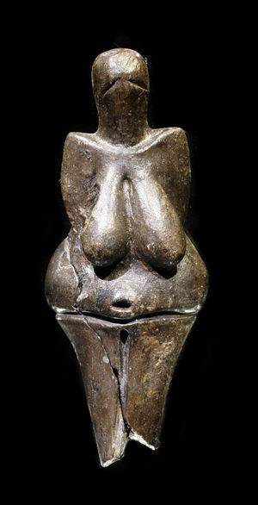
Příklady – ideál ženské krásy

Slide 25
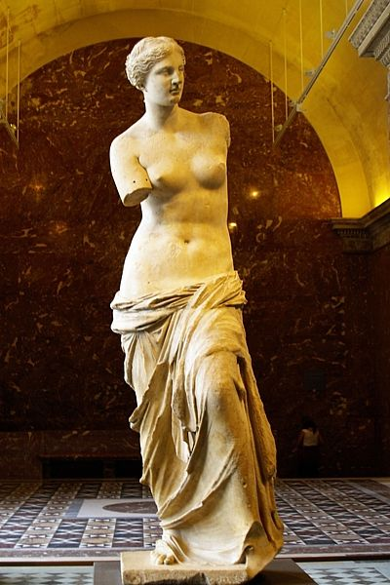
Příklady – ideál ženské krásy

Slide 26
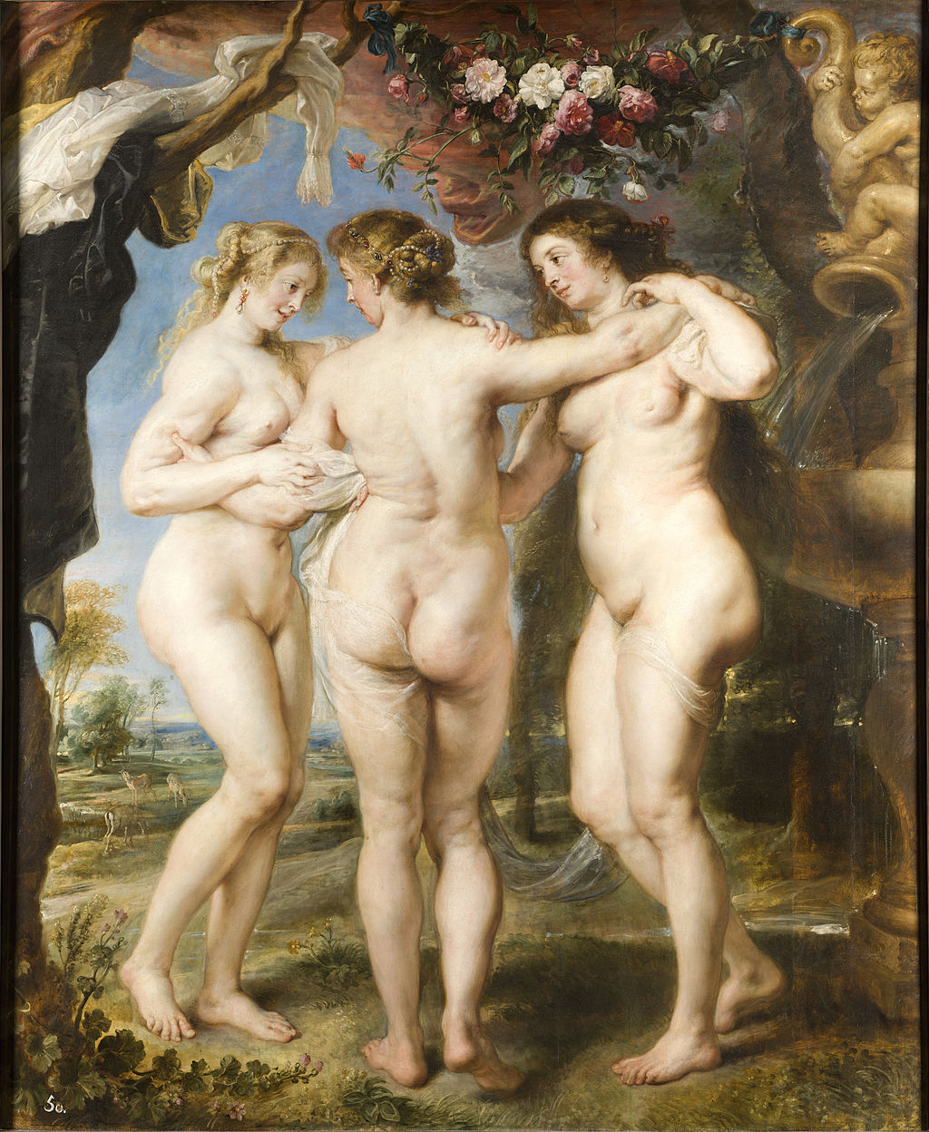
Příklady – ideál ženské krásy

Slide 27
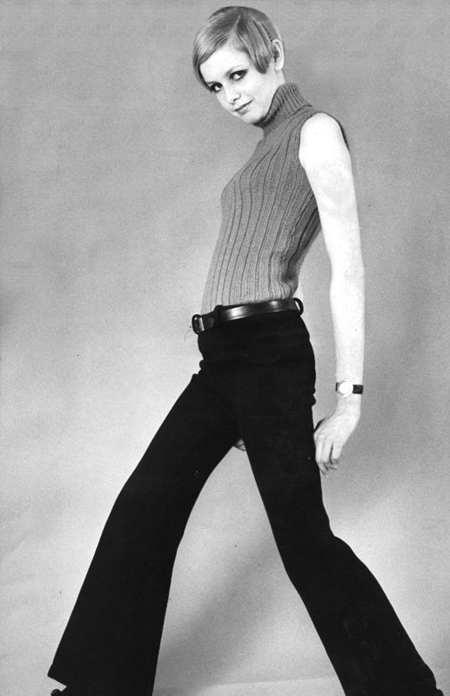
Příklady – ideál ženské krásy

Slide 28
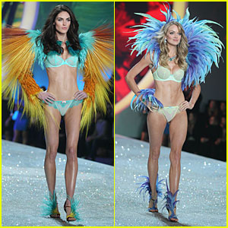
Příklady – ideál ženské krásy

Slide 29
Příklady – ideál ženské krásy

Slide 30
Příklady – ideál ženské krásy
Muži: https://youtu.be/3-tJ5erxh4Y
Muži: https://youtu.be/DaSkMWVlFUU
Kluci: https://youtu.be/gpTNJ06JxA0
Ženy: https://youtu.be/M4z90wlwYs8
Svatby: https://youtu.be/rKegRnTimFs
Dove: https://youtu.be/iYhCn0jf46U

Slide 31
Příklady
co je „normální“, přijatelné
média, filmy, celebrity
pohádky
dobro / zlo
princ / princezna
(dva princové)
chudý a nevzdělaný vítězí
přísloví

Slide 32
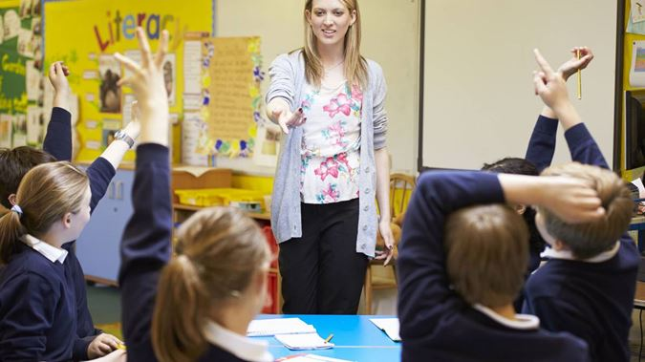
Sociální role, performace, konstrukce
Jak poznáte učitele?
Vypadá nějak speciálně?
Chová se nějakým způsobem?
Jak se k němu chovají ostatní?

Slide 33
Sociální role, performace, konstrukce
Jak poznáte učitele?
Stojí za katedrou
Má formální oblečení
Oslovuje studenty „děti“, „žáci“
Nechá si říkat „pane učiteli“
Nechá se zdravit ve stoje
Posiluje svou autoritu zkoušením
Uděluje slovo, opravuje odpovědi, má patent na pravdu

Slide 34
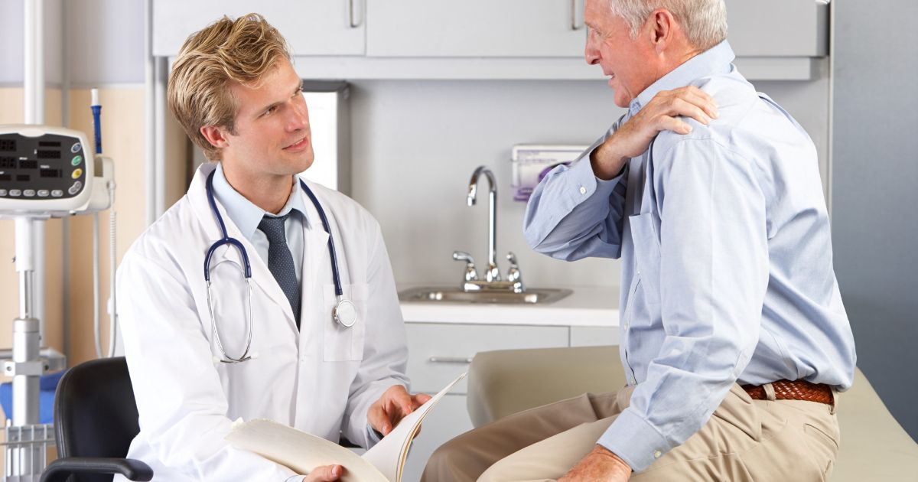
Jak poznáte doktora?

Slide 35
Jak poznáte doktora?
Oslovení „pane doktore“, „paní doktorko“
„Bílý plášť“, fonendoskop
Sestra „k ruce“
Pacient poslušně hraje svou roli
Patent na diagnostiku

Slide 36
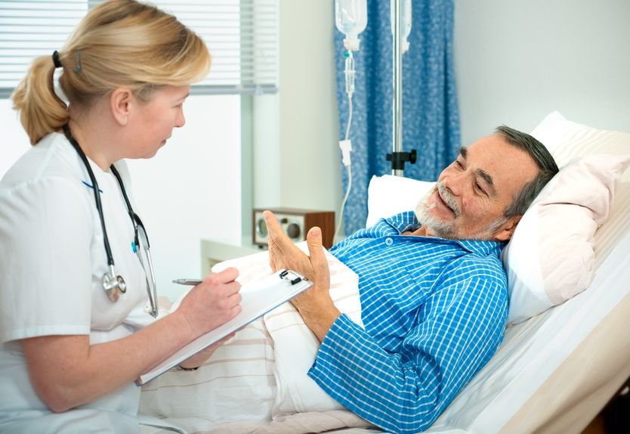
Jak poznáte pacienta?

Slide 37
Jak poznáte pacienta?
Neschopný zbavit se svého stavu sám
Zproštěn svých dosavadních povinností
Povinen považovat svůj stav za nežádoucí
Povinen vyhledat odborníky a spolupracovat s nimi
(Parsons)
Podléhá autoritě lékaře
Povinná zpověď
Pravidla chování, režim, oblečení

Slide 38
Jak poznáte nemoc?
Pacient i lékař jsou do značné míry sociálně konstruováni
Je sociálně konstruovaná i nemoc jako taková?

Slide 39
Jak poznáte nemoc?
COVID: chřipečka – mor – chřipečka – kolaps sytému + chřipečka…

Slide 40
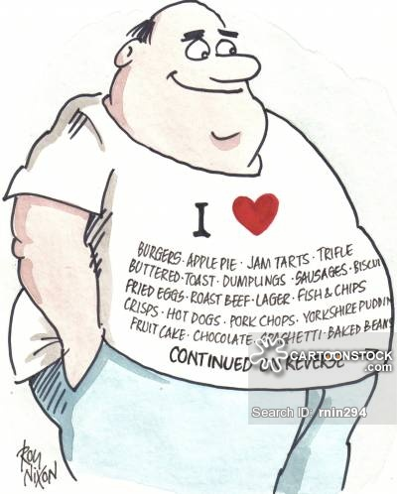
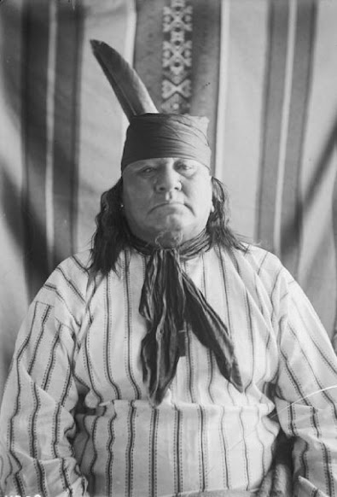
Jak poznáte nemoc?
COVID: chřipečka – mor – chřipečka – kolaps sytému + chřipečka…
Obezita: ideál krásy, příznak dobrého lovce, zdravotní problém

Slide 41
Jak poznáte nemoc?
COVID: chřipečka – mor – chřipečka – kolaps sytému + chřipečka…
Obezita: ideál krásy – příznak dobrého lovce – zdravotní problém
Porod: „v poli o žních“ – doma – v ústavu – do vody
Menstruace: nečistota – menstruační chýše – „důvod ke sportu“

Slide 42
Jak poznáte nemoc?
COVID: chřipečka – mor – chřipečka – kolaps sytému + chřipečka…
Obezita: ideál krásy – příznak dobrého lovce – zdravotní problém
Porod: „v poli o žních“ – doma – v ústavu – do vody
Menstruace: nečistota – menstruační chýše – „důvod ke sportu“
Schizofrenie: posedlost zlými duchy – osvícení bohy – nemoc

Slide 43
Jak poznáte nemoc?
COVID: chřipečka – mor – chřipečka – kolaps sytému + chřipečka…
Obezita: ideál krásy – příznak dobrého lovce – zdravotní problém
Porod: „v poli o žních“ – doma – v ústavu – do vody
Menstruace: nečistota – menstruační chýše – „důvod ke sportu“
Schizofrenie: posedlost zlými duchy – osvícení bohy – nemoc
Společnost určuje, co je a co není nemoc,

Slide 44
Jak poznáte nemoc?
COVID: chřipečka – mor – chřipečka – kolaps sytému + chřipečka…
Obezita: ideál krásy – příznak dobrého lovce – zdravotní problém
Porod: „v poli o žních“ – doma – v ústavu – do vody
Menstruace: nečistota – menstruační chýše – „důvod ke sportu“
Schizofrenie: posedlost zlými duchy – osvícení bohy – nemoc
Společnost určuje, co je a co není nemoc,
jaké má příznaky a jak má být léčena.

Slide 45
Jak poznáte nemoc?
COVID: chřipečka – mor – chřipečka – kolaps sytému + chřipečka…
Obezita: ideál krásy – příznak dobrého lovce – zdravotní problém
Porod: „v poli o žních“ – doma – v ústavu – do vody
Menstruace: nečistota – menstruační chýše – „důvod ke sportu“
Schizofrenie: posedlost zlými duchy – osvícení bohy – nemoc
Společnost určuje, co je a co není nemoc,
jaké má příznaky a jak má být léčena.

Slide 46
Dotazy a připomínky?
dosedel@fss.muni.cz

